Slide 1

BigInt
聂建辉
高途
2021年7月

Slide 2

讲师介绍
聂建辉
· 高途前端开发工程师
· 2016 年加入公司至今
· codecooker | njh854606151

Slide 3
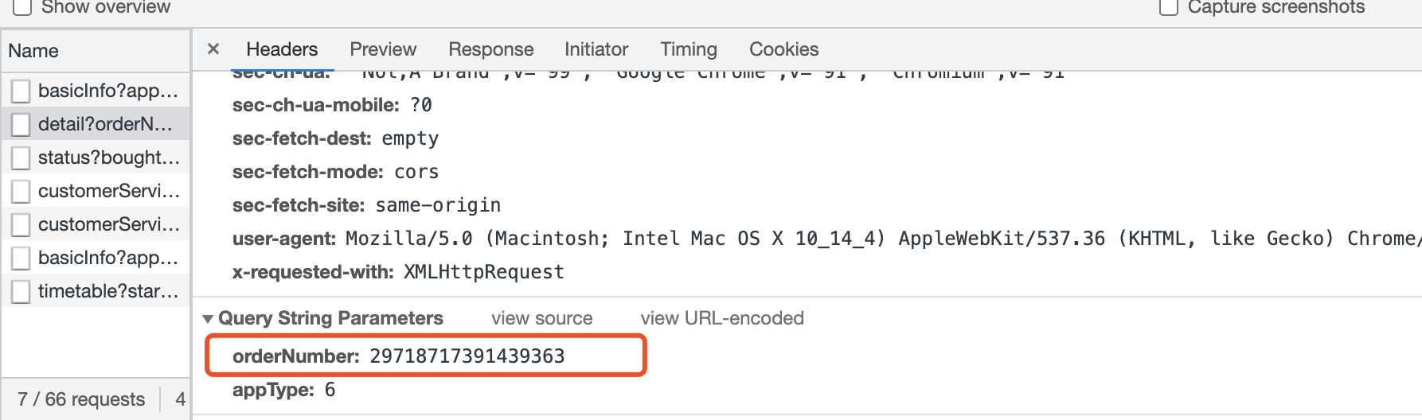
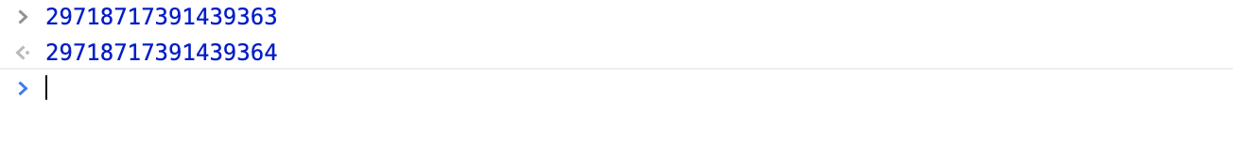
从问题说起

Slide 4
目录
定义
类实现
类型检测
运算
比较
条件
兼容性
特征

Slide 5
BigInt 的定义
BigInt 是一种内置对象，它提供了一种方法来表示大于 2⁵³ - 1 的整数。这原本是 JavaScript中可以用 Number 表示的最大数字。BigInt 可以表示任意大的整数。
const theBiggestInt = 9007199254740991n;
const alsoHuge = BigInt(9007199254740991);
const hugeString = BigInt("9007199254740991");
const hugeHex = BigInt("0x1fffffffffffff");
const hugeBin = BigInt("0b11111111111111111111111111111111111111111111111111111");

Slide 6
BigInt 的类实现
BigInt()
BigInt.asIntN()
BigInt.asUintN()
BigInt.prototype.toLocaleString()
BigInt.prototype.toString()
BigInt.prototype.valueOf()

Slide 7
BigInt 的类型检测
typeof 1n === 'bigint'; // true
typeof BigInt('1') === 'bigint'; // true
typeof Object(1n) === 'object'; // true

Slide 8
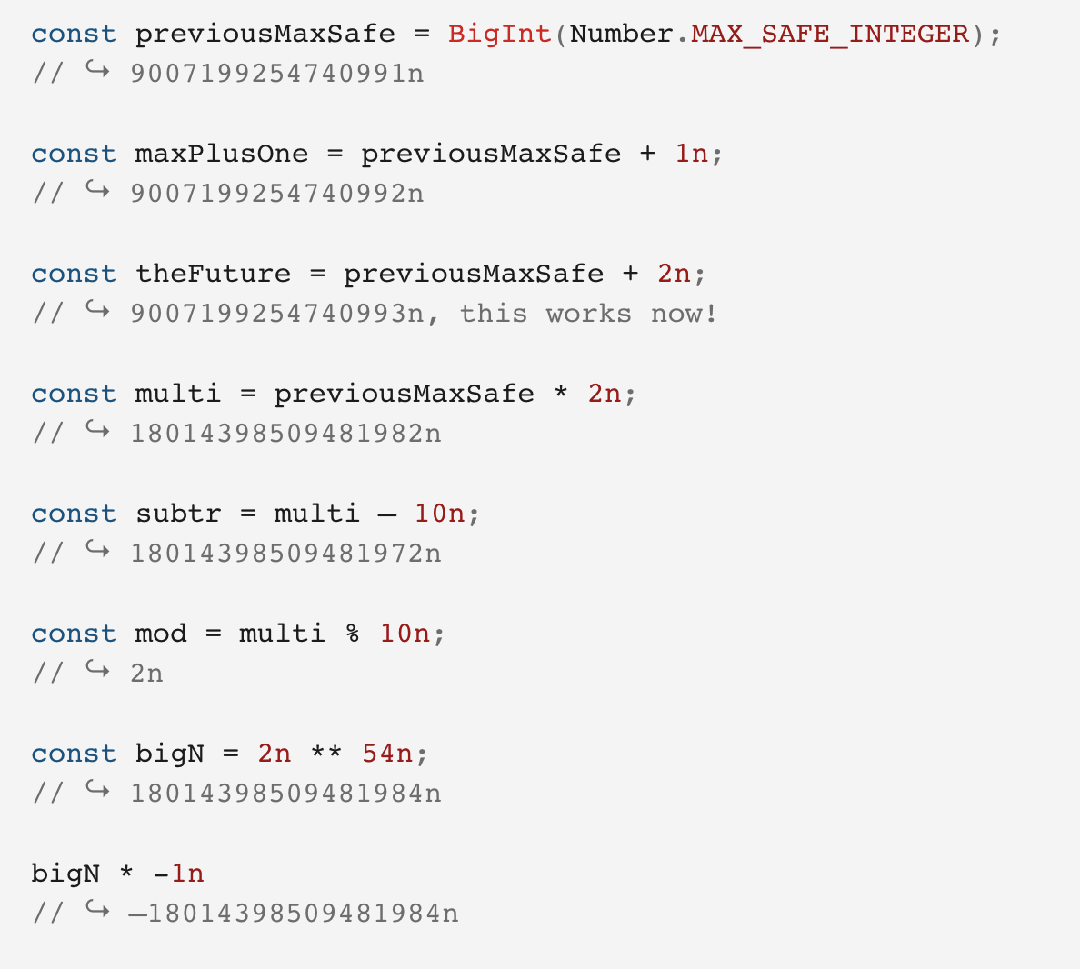
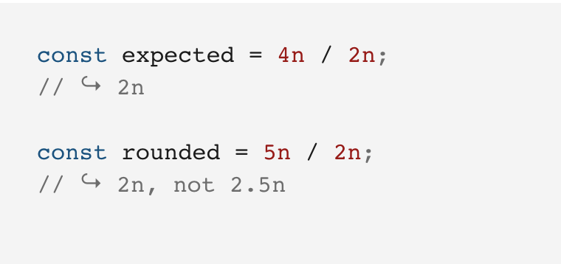
BigInt 的运算

Slide 9
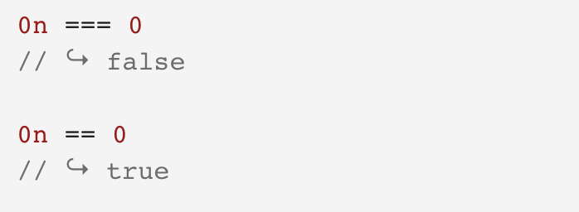
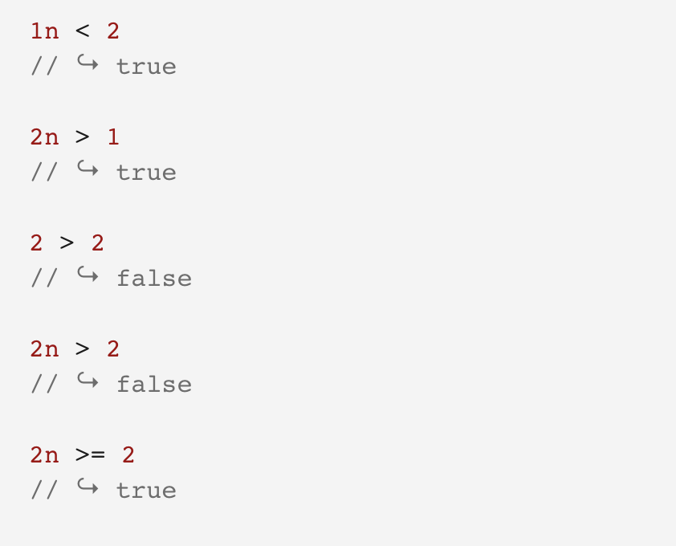
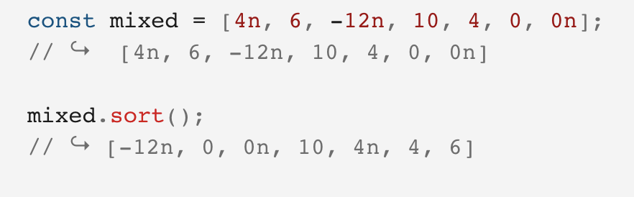
BigInt 的比较

Slide 10
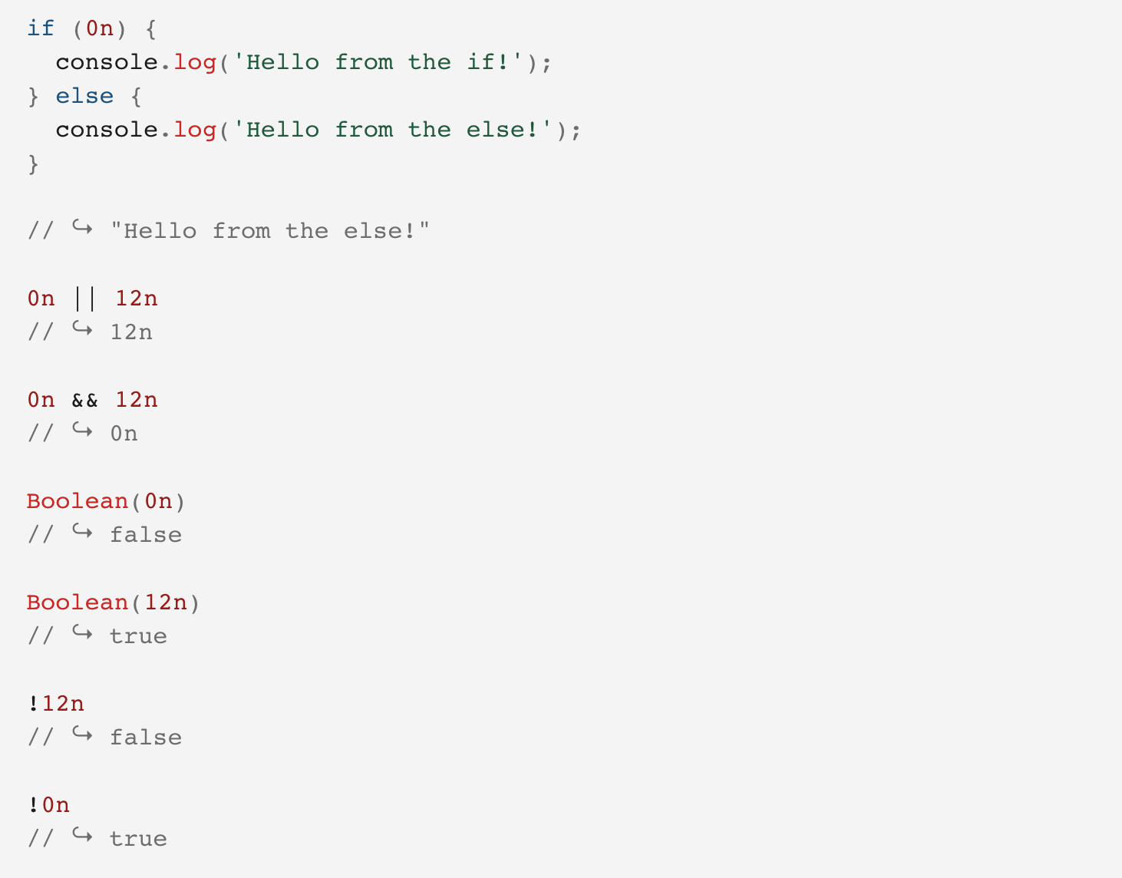
BigInt 的条件

Slide 11
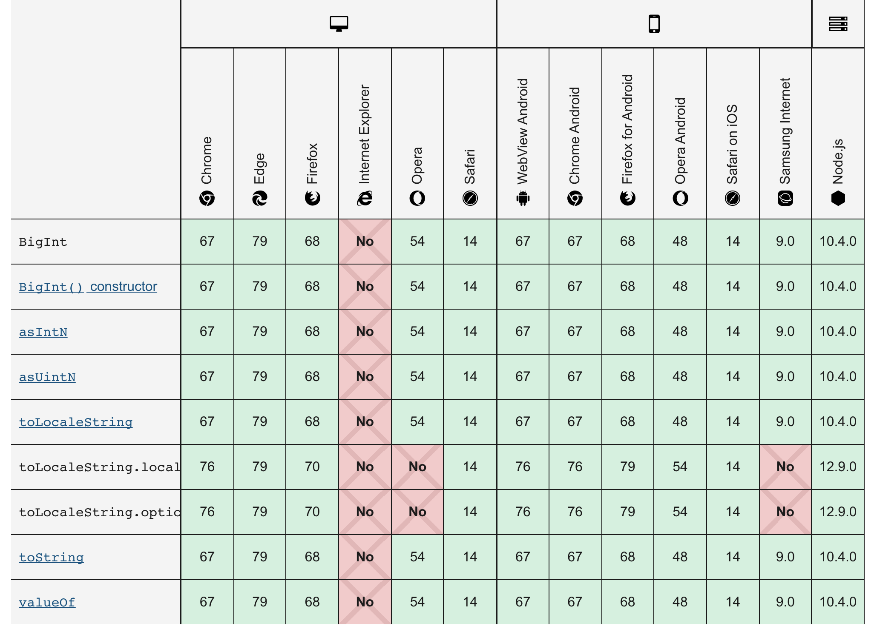
BigInt 的兼容性

Slide 12
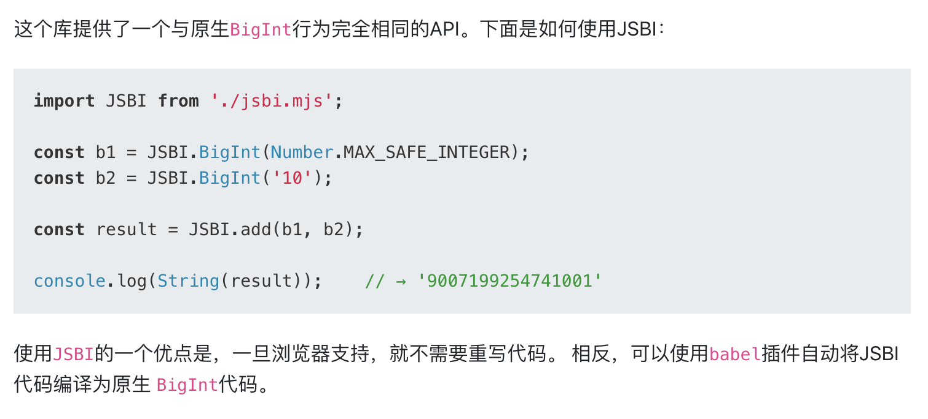
BigInt 的兼容库
JSBI库

Slide 13
BigInt 的特别之处
不能用于 Math 对象中的方法
不能和任何 Number 实例混合运算
BigInt 都是有符号的（不支持无符号运算）
BigInt 不支持单目（+）运算符——为了兼容 asm.js
BigInt 变量在转换成 Number 变量时可能会丢失精度
BigInt 不适合用于密码学（对 BigInt 的操作不是常数时间的）
BigInt 值使用 JSON.stringify() 都会引发 TypeError

Slide 14
THANKS！

